Slide 1
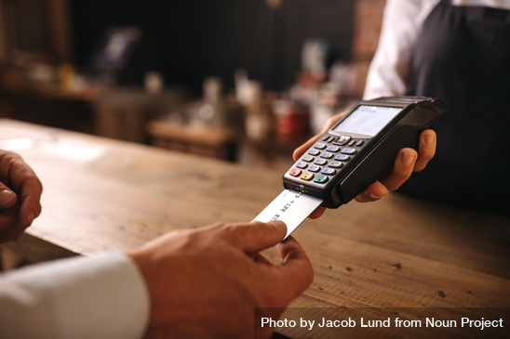
Сравнение дебетовых карт, выпущенных банками Уралсиб и Альфа-Банк

Slide 2
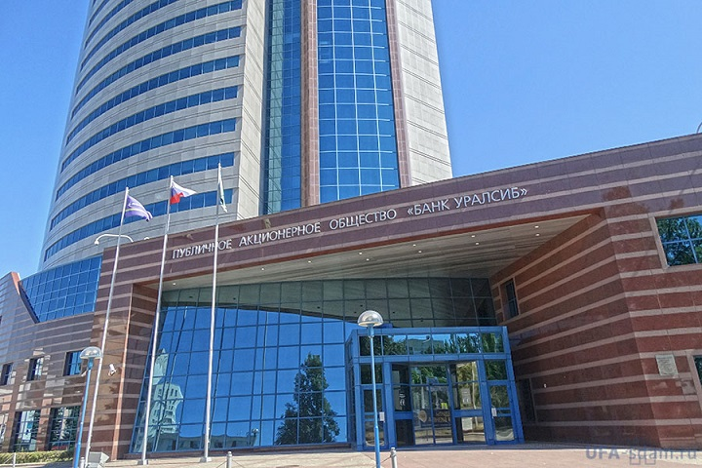
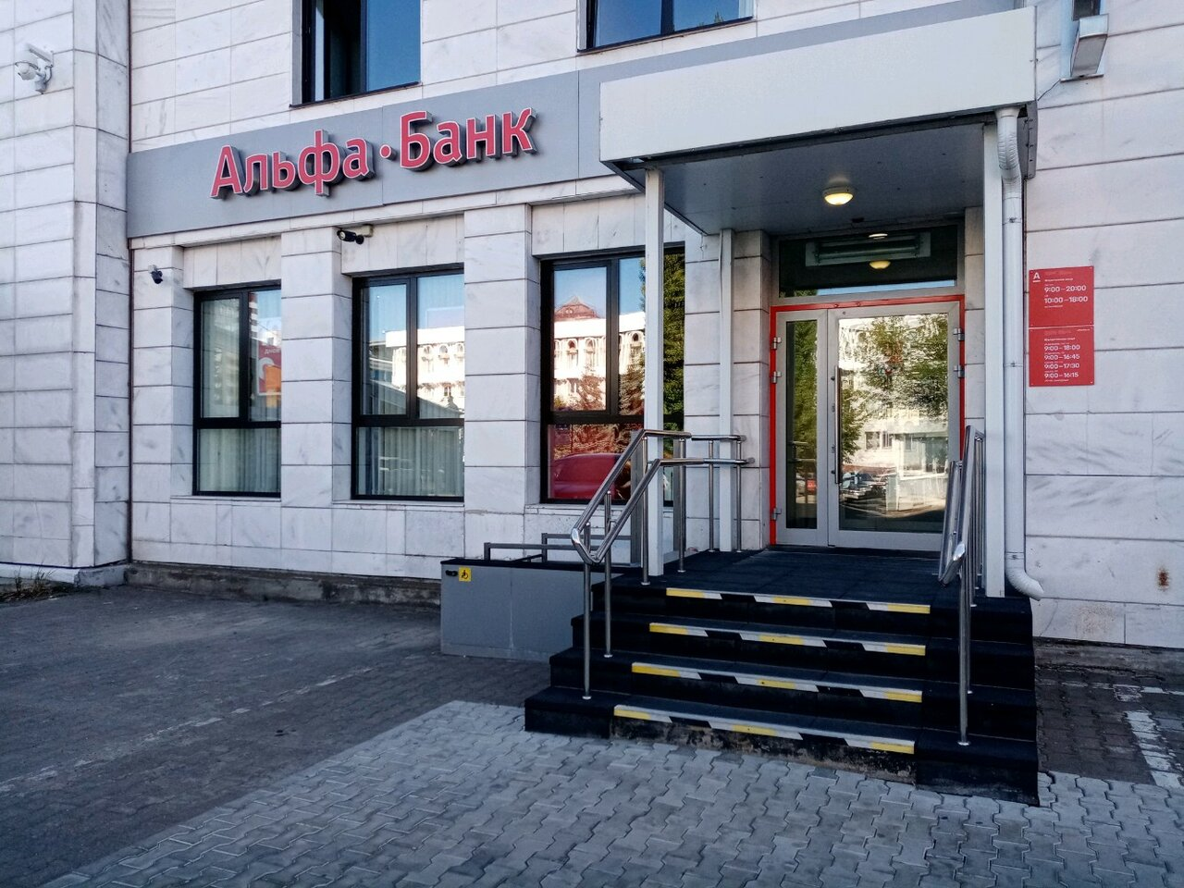


Уралсиб
Альфа-Банк
Российский коммерческий банк. Входит в топ-25 крупнейших банков РФ по размеру активов. Центральный офис расположен в Москве. Региональная сеть банка включает 219 точек продаж.​.
Крупнейший частный банк в России, занимающий четвёртое место по размеру активов. Имеет 499 офисов (главный — в Москве).​

Slide 3
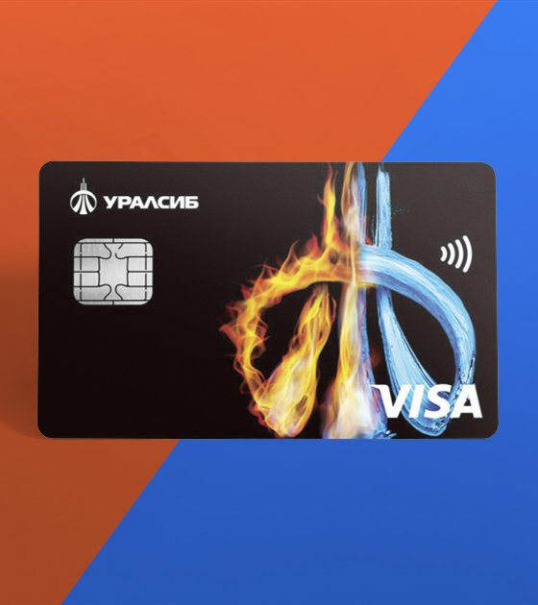

Уралсиб
Дебетовая карта Прибыль
До 9,5%
на остаток
До 3%
кешбэк
0 ₽ обслуживание
на простых условиях

Slide 4
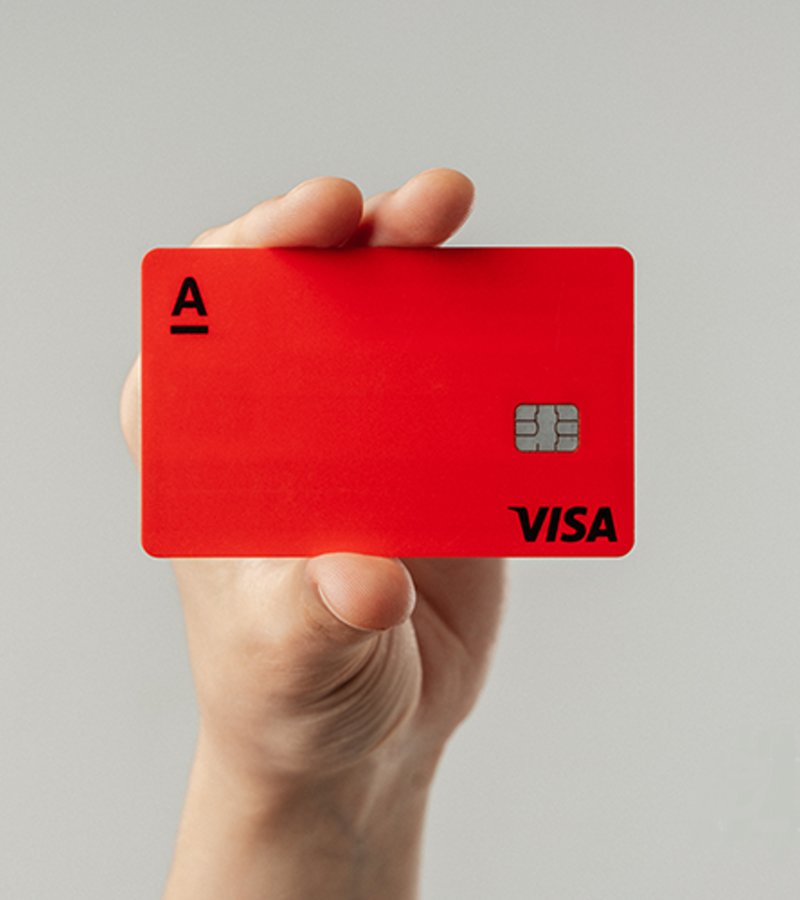
Альфа-Банк
Дебетовая Альфа-Карта
До 33% кэшбэк
у партнёров до 2% на всё
Бесплатное обслуживание
навсегда
Альфа-Онлайн
интернет-банк, который работает везде

Slide 5
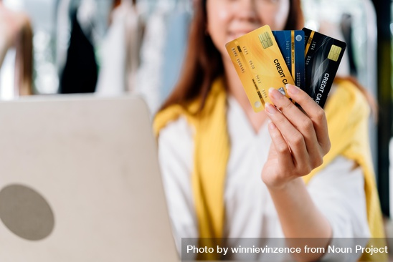
01
02
03
Информация о карте в общедоступных источниках
Получение карты
Использование карты
Сравним насколько полно предоставлена информация о картах на сайтах банка. Рейтинг на Банки.ру

Slide 6
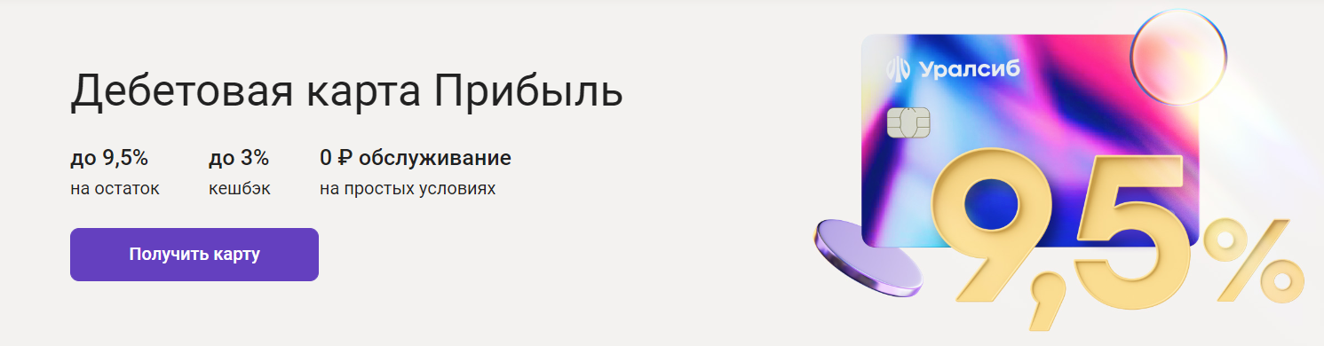
01
На сайте Уралсиба представлена основная информация по карте, есть возможность скачать и посмотреть тарифы. Тарифы также представлены не полностью, в разделе карт основная информация, необходимая клиентам для пользования картой. Есть ссылка на полные тарифы.
В рейтинге Банки.ру карта Прибыль является второй по популярности дебетовой картой в Уфе и третьей в Москве.

Slide 7
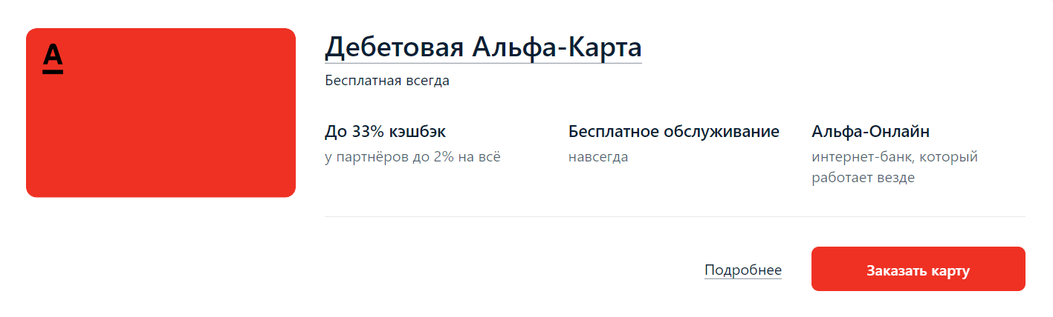
01
На сайте Альфа-Банка представлена основная информация по карте, также есть возможность скачать и посмотреть тарифы. Тарифы представлены в удобном виде, нет лишней и непонятной, для широкого круга клиентов, информации.
В рейтинге Банки.ру Альфа-Карта является самой популярной дебетовой картой в Уфе и Москве.

Slide 8
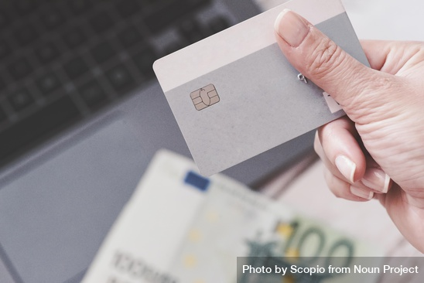
01
02
03
Информация о карте в общедоступных источниках
Получение карты
Использование карты
Как быстро можно получить карту, насколько это комфортно и какую карту мы получим в итоге

Slide 9
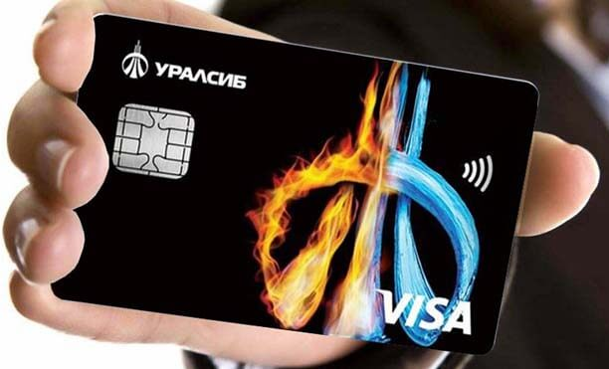
02
Карту можно заказать на сайте/в приложении, не посещая офис?
Да
Срок подготовки и доставки карты
1 день
Можно заказать доставку по адресу?
Да
Можно забрать карту в отделении (при заказе онлайн)?
Нет (указано, что это временно)
Тип выдаваемой карты
Безымянная
Возможность поменять тип карты
Нет

Slide 10
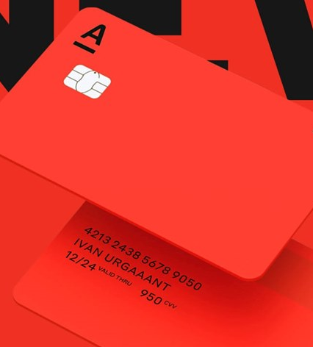
02
Карту можно заказать на сайте/в приложении, не посещая офис
Да
Срок подготовки и доставки карты
3 дня
Можно заказать доставку по адресу?
Да
Можно забрать карту в отделении?
Да
Тип выдаваемой карты
Именная
Возможность поменять тип карты
Нет

Slide 11
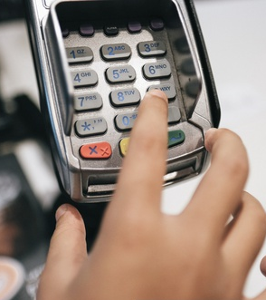
01
02
03
Информация о карте в общедоступных источниках
Получение карты
Использование карты
Удобство мобильного приложения, комфорт в пользовании карты (пополнение, снятие, перевод)

Slide 12
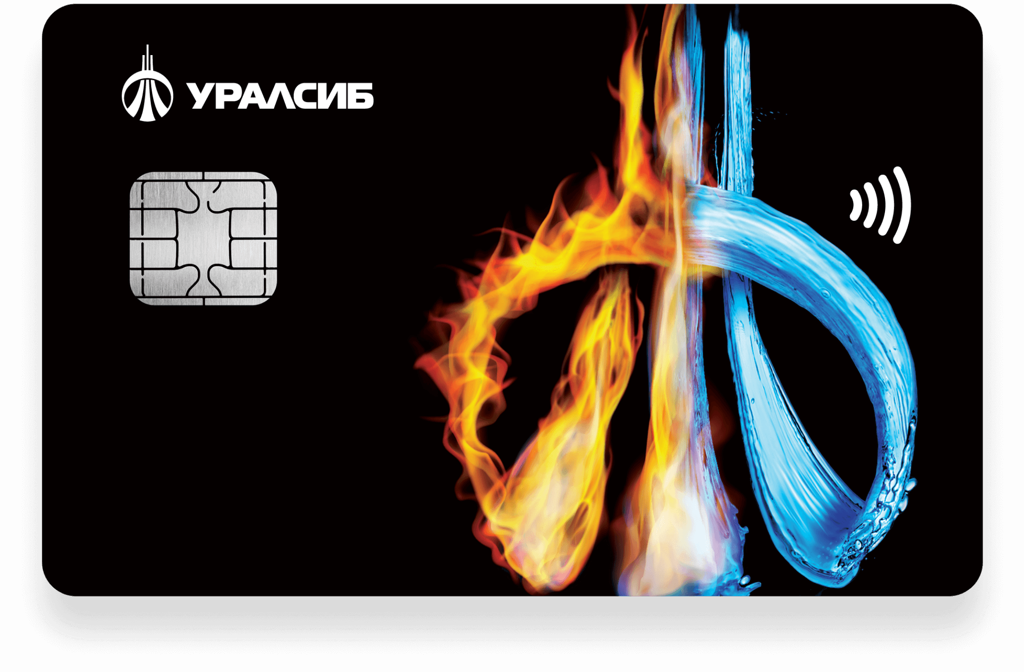

03
Карта условно бесплатна (при тратах от 10 000 руб в месяц);
В интернет-банке/мобильном приложении есть общая информация о сумме накопленных бонусов;
Кеш-бэк до 3% при выполнении условий;
Широкая сеть партнеров-банкоматов: ВТБ, Райффайзенбанк, Росбанк, Открытие, ВБРР;
Процент на остаток до 9,5% в первые два месяца;
В приложении отображена информация по текущей ставке на остаток;
Бесплатный перевыпуск карты по любой причине.
Карта полностью бесплатна;
В истории платежей видна сумма начисленного кэш-бека по каждой операции;
В интернет-банке/мобильном приложении есть общая информация о сумме накопленного кеш-бэка;
Кеш-бэк от 1,5% при сумме покупок от 0 руб;
Широкая сеть партнеров-банкоматов: Газпромбанк, Россельхозбанк, МКБ, Открытие, Росбанк, Промсвязьбанк, УБРиР:
Моментальная смена привязанного к карте счёта в любой валюте (₽, $, €, £, ₣) в приложении;
Есть трудности в поиске полных тарифов по карте на сайте банка.

Slide 13
Сравнение дебетовых карт
 | Карта Прибыль | Альфа-Карта
Дизайн
Процент на остаток | до 9,5% | до 8% (при открытии «Альфа-счёта»)
Возможный кеш-бэк | от 1 до 3% | от 1,5 до 2%
Широкая сеть банкоматов
Срок доставки карты | 1 день | 3 дня
Тип получаемой карты при заказе онлайн | Безымянная | Именная
Перевыпуск карты | 0 руб. | 290 руб.
Плата за пользование карты | 99 руб./мес. | 0 руб.
Валюта | ₽ | ₽, $, €, £, ₣

Slide 14
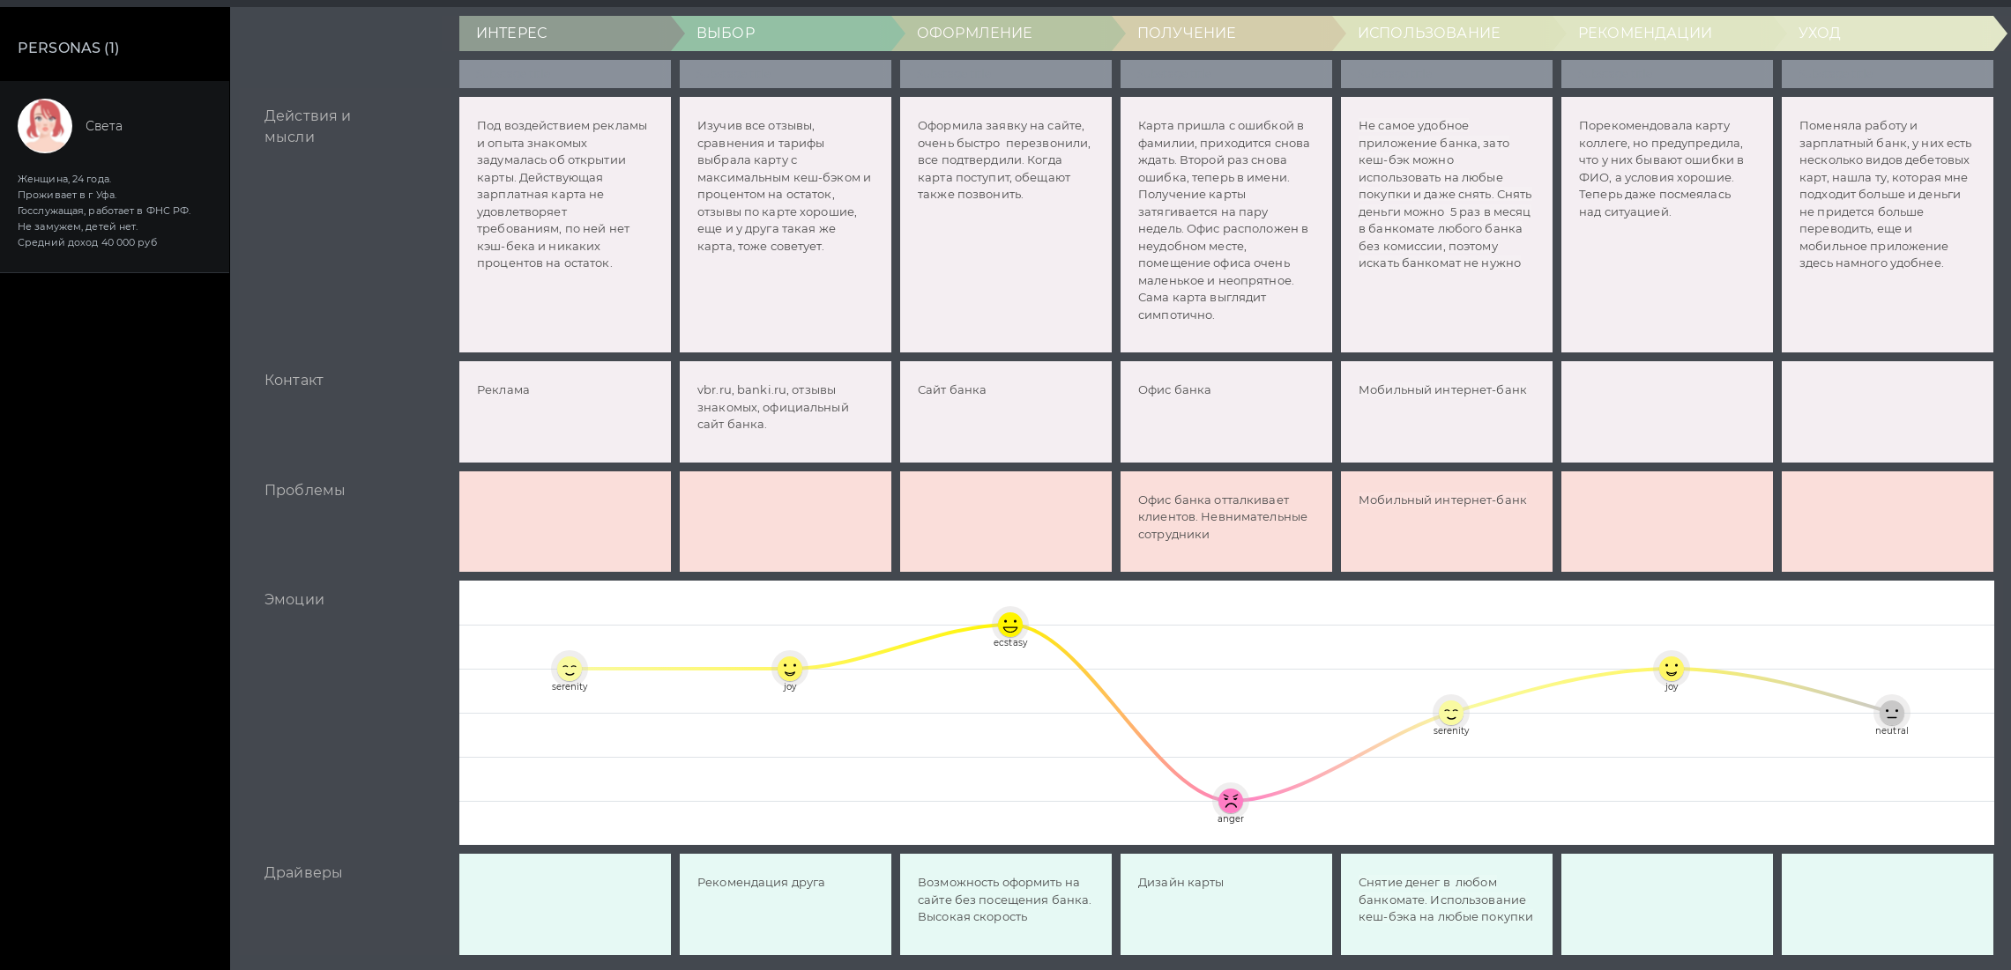
Карта пути клиента при оформлении дебетовой карты

